Slide 1
pOLUTANTY
Environmentální vzdělávání 2014

Slide 2
Polutanty
Polutant je plynná, tekutá či pevná chemická látka, která má v určitých koncentracích a délce působení škodlivý vliv na živé organismy.
Polutanty mohou být antropogenního nebo přírodního původu a znečišťují všechny složky životního prostředí.
jakákoliv lidská aktivita je potenciálním zdrojem znečištění životního prostředí.
Rozdělení polutantů z hlediska vzniku:
Primární polutanty – polutanty vypouštěné (z různých zdrojů) přímo do životního prostředí.
Sekundární polutanty – vznikají v životním prostředí účinkem fyzikálních dějů nebo chemickými reakcemi z primárních polutantů.

Slide 3
Polutanty v atmosféře
Emise (úlety) jsou znečišťující látky unikající přímo ze zdroje znečištění. Lze je dělit podle skupenství na tuhé – prach, popílek, saze, kapalné a plynné (sloučeniny S, C, N, Cl, F…).
Kapalné emise jsou tvořeny aerosoly škodlivých látek, zejména oxidů síry, oxidů dusíku, amoniak a další anorganické nebo organické sloučeniny.
Významné jsou jako faktory ovlivňující vznik kyselých dešťů. Nejčastěji se na jejich vzniku podílejí oxidy síry a oxidy dusíku, které v kontaktu s vodní parou tvoří zředěné, silné kyseliny, jež pak snižují pH dešťové vody.
Kyselé deště působí na rostlinu při dopadu na nadzemní části.

Slide 4
Imise je označení pro látky, které vznikají chemickou přeměnou emisí, které již pronikly do prostředí - do půdy, vody nebo do rostlin.
Některé látky získávají nové vlastnosti a může být zvýšena i jejich původní toxicita.
Imise lze rozdělit na tuhé a plynné:
Plynné imise jsou tvořeny zejména sloučeninami síry, dusíku, halogenových prvků, oxidů uhlíku a některých dalších.
Tuhé imise jsou tvořeny hlavně prachem a aerosoly anorganického i organického původu, které dopadají na zem a pronikají do půdy. Tuhé imise pokrývají listy, snižují propustnost pro světlo, ucpávají průduchy, po ovlhčení působí agresivně.

Slide 5
Smog
Pojmem smog se označuje lokální znečištění atmosféry způsobené tuhými, kapalnými i plynnými emisemi.
REDUKČNÍ SMOG (tzv. zimní)
Směs průmyslového kouře a mlhy.
Obsahuje především plynné a tuhé emise (oxidy síry, dusíku a popílek).
Typický pro zimní období.
Vysoce škodlivý pro lidský organismus (dýchací soustava).
Viz tzv. „Velký Londýnský smog“.
U nás např. Ostravsko.

Slide 6
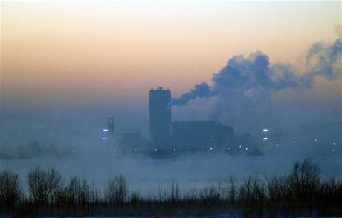

Slide 7
OXIDAČNÍ SMOG (tzv. letní)
Lokální znečištění atmosféry, které vzniká účinkem slunečního záření na dopravní exhaláty.
Vyznačuje se vysokým obsahem tzv. přízemního ozónu.
NO₂ —^{UV}—> NO + O·
O · + O₂ → O₃
Má silné oxidační účinky → poškození rostlinné vegetace.
Je toxický.
Vážný negativní dopad na lidské zdraví, poškozuje imunitu, má mutagenní účinky.

Slide 8
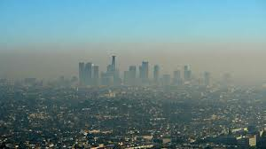

Slide 9
Kyselé deště
S + O₂ → SO₂
2 SO₂ + O₂ → 2 SO₃
SO₃ + H₂O → H₂SO₄
2 NO + O₂ → 2 NO₂
3 NO₂ + H₂O → 2 HNO₃ + NO
2NO₂ + H₂O → HNO₃ + HNO₂

Slide 10
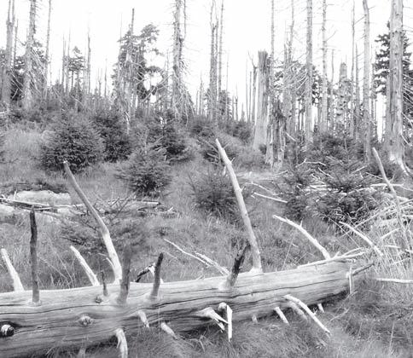

Slide 11
Přímý škodlivý účinek kyselých dešťů spočívá v tom, že narušují kutikulu listů a jehlic, dochází pak k pronikání jednotlivých složek kyselých dešťů do listu a chemickým reakcím způsobujícím poškození vnitřních struktur listu s následným snížením tvorby a rozkladem chlorofylu, což se projevuje chlorózou, hnědnutím až opadem listů.
Po létech, kdy byl tesaný kamenný obličej na londýnské katedrále vystaven živlům, podobá se spíše pouhé posmrtné masce. Horší než škody napáchané časem jsou korozivní účinky znečištěného ovzduší. Staré budovy po celém světě od radnice v americkém Schenectady po slavné stavby v Benátkách trpí sžíravou erozí kyselého deště, který je omývá. Římské památky se podle zpráv při doteku drolí. Soudí se, že řecký Parthenon utrpěl za uplynulých třicet let větší škody než za předešlé dva tisíce.

Slide 12
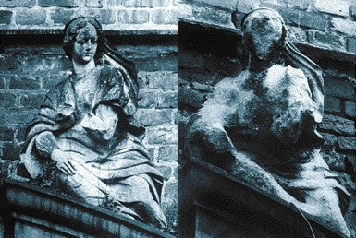

Slide 13
Dále dochází k okyselování půdy, narušení její biologické aktivity a chemismu, což vede ke zpomalování růstu kořenů, omezení příjmu živin.
V krajním případě dojde k tak masivnímu poškození, že rostlina hyne.
Rostliny vystavené tomuto stresu jsou náchylnější k napadení patogeny a škůdci.
Toxický déšť a sníh obsahují minerální kyseliny a jiné škodlivé látky (např. těžké kovy), které v závislosti na množství a koncentraci mohou poškodit rostlinu.
Příznaky poškození jsou závislé na druhu škodliviny obsaženém ve vodě či sněhu.
Působení toxického sněhu je oproti dešti opožděné vzhledem k jeho výskytu mimo vegetační období.

Slide 14
SKLENÍKOVÝ EFEKT
Přirozený, přírodní jev nezbytný pro udržení teploty optimální pro život na Zemi.
Existuje a působí díky tzv. skleníkovým plynům (H₂O, CO₂, CH₄, N₂O).
Tzv. skleníkové plyny mají schopnost absorbovat a zadržet tepelné záření ze slunce a bránit tak jeho odrazu zpět do vesmíru.
Z toho plyne, že na koncentraci skleníkových plynů v atmosféře závisí, nakolik se ohřívá atmosféra ↓ nakolik se od atmosféry zpětně ohřívá zemský povrch.

Slide 15
Bez výskytu přirozených skleníkových plynů by průměrná teplota při povrchu Země byla −18 °C.
Skleníkový efekt přirozeně reguluje hydrosféra a biosféra reagující na vyšší teploty rychlejším pohlcováním oxidu uhličitého z atmosféry (rychlost účinku se pohybuje v řádu stovek let).
Tyto regulační mechanismy fungují už po mnoho stovek miliónů let ↓ jinak by vlivem zvyšování teploty stárnoucího Slunce došlo k podobnému jevu jako na Venuši ↓ přehřátí planety na teplotu neslučitelnou se životem.

Slide 16
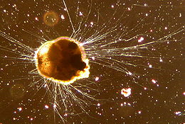
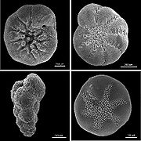
Mikroskopické snímky mořských planktonních živočichů (jejich schránek) ze kterých vznikl vápenec ↓ toto jsou vazači atmosferického CO₂ a regulátoři skleníkového efektu na Zemi.
Vápencové schránky mrtvých dírkonošců
Živý dírkonošec

Slide 17
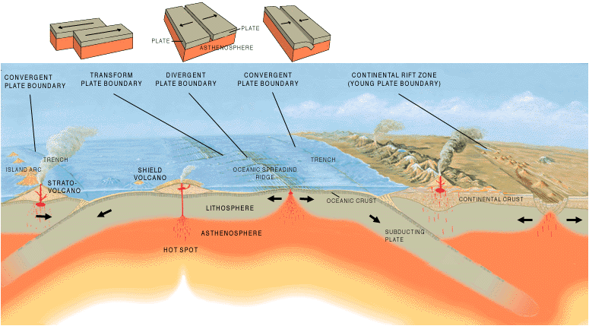
Největší producenti CO₂ (nejvýznamnějšího skleníkového plynu)  vulkány.

Slide 18
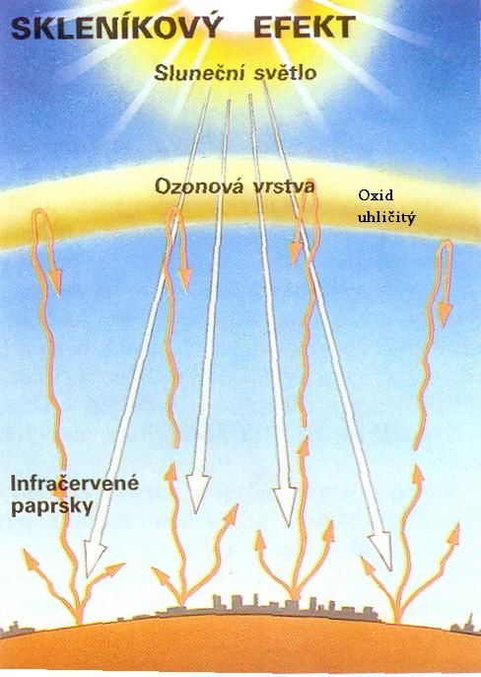
Tzv. antropogenní skleníkový efekt = příspěvek skleníkových plynů produkovaných do atmosféry lidskou činností.

Slide 19
POLUTANTY V HYDROSFÉŘE
Jako znečištění označujeme obecně každou změnu přirozených fyzikálních a chemických vlastností vody, která snižuje její kvalitu se zřetelem k použitelnosti.
Jako znečištěnou označujeme vodu, která není pitná.
Obecně můžeme ve vodách rozlišit znečištění dvojího typu:
a) allochtonní (nepůvodní, cizí) - takové znečištění, které se do povrchových i podzemních vod dostává zvenčí, z okolních systémů, obklopujících zmíněné vody, např. antropogenní znečištění.

Slide 20
Podle charakteru přísunu, kterým se antropogenní znečištění dostává do vod se ve vodohospodářské praxi dělí znečištění na:
bodové - odpadní vody ze závodů nebo větších sídlištních celků jsou soustředěny do jedné kanalizace, která pak vyúsťuje do recipientu.
rozptýlené - odpadní vody z domů či menších celků ústí jednotlivě na delším úseku toku.
plošné - např. splachy z hnojených polí.
b) autochtonní - znečištění, které má zdroj uvnitř systému (odumření rostlinných či živočišných organismů).

Slide 21
Z hlediska časového rozlišujeme:
znečištění havarijní (akutní) - havárie nebo úniky znečišťujících látek.
trvalé (chronické) - např. vypouštění vyčištěné odpadní vody se zbytkovým znečištěním.
periodické (kampaňové) - dočasně produkované znečištění, např. odpadní vody z cukrovarů.
Mezi polutanty patří velké množství látek rozmanitého chemického složení (anorganické, organické) a původu (přírodní, antropogenní).
Stručný přehled základních skupin polutantů, které se dostávají do vodního prostředí jako součást nejrůznějších odpadů a odpadních vod uvádí následující tabulka:

Slide 22
Kategorie polutantů vyskytujících se ve vodním prostředí
Kyseliny a zásady
Anionty (např. sulfidy, sulfáty, kyanidy)
Detergenty
Splašky a zemědělská hnojiva
Potravinářské odpadní vody
Plyny (např. chlór, amoniak)
Oteplené vody
Kovy (např. kadmium, zinek, olovo)
Živiny (zejména fosfáty a dusičnany)
Oleje a olejové disperzanty
Organické toxické odpady (např. formaldehydy, fenoly)
Patogeny
Pesticidy
PCB
Radionuklidy
Toxické metabolity produkované mikroorganismy

Slide 23
POLUTANTY V PEDOSFÉŘE
Kontaminace půdy je způsobena pronikáním lidmi vyrobených chemikálií do půdy nebo jiným pozměněním přírodního prostředí půd.
Kontaminace půd vede k závažným ekologickým důsledkům jako: vodní a větrná eroze, degradace půdy, úbytek organické hmoty, narušení vodního režimu a acidifikace půd, tedy k procesům, které nepříznivě ovlivňují produkční a ekologické funkce půdy.
Největšími producenty polutantů v pedosféře jsou průmysl (těžba a zpracování nerostných surovin, ukládání odpadů, havárie) a intenzivní zemědělství (umělá hnojiva, pesticidy, ropné produkty).

Slide 24
Toxicita
Schopnost látky způsobovat poškození nebo smrt živých organismů.
Bývá rovněž definována jako jedovatý účinek znečišťující látky (polutantu), který potlačuje až zcela ničí život konkrétních organismů v ekosystémech.
Vliv toxických látek závisí na jejich chemických vlastnostech a přírodním recipientu (voda, vzduch, půda) a biocenóze, která jej obývá.
Mechanismus působení toxických látek je velmi mnohotvárný a může spočívat v inhibici enzymů, katalyzujících biochemické reakce, ve změně povrchového napětí a permeability buněčných membrán, v denaturaci bílkovin, ve změnách vazebné afinity apod. V extrémním případě mohou být organismy usmrceny.

Slide 25
Nízké koncentrace jedů mohou vykazovat subletální toxické účinky (organismus je poškozen, ale není usmrcen a přežívá.
Některé jedy se kumulují v tkáních organismů během jejich života a vykazují toxické vlivy až po prodloužené době expozice.
Z biologického pohledu je jakýkoliv toxický vliv významný, pokud ovlivňuje, nebo je pravděpodobné, že ovlivní fyziologii nebo chování organismu v takové míře, že to změní jeho schopnost růstu, rozmnožování nebo mortalitu, nebo jeho disperzi.

Slide 26
Z hlediska účinku rozlišujeme dvě základní kategorie toxických vlivů.
Akutní toxicita (velká dávka jedu krátkého trvání) je obvykle letální, tj. jedovatý účinek toxické látky projevuje okamžitě (smrtí).
Chronická toxicita (nízká dávka jedu po dlouhou dobu) může být buď letální nebo subletální, tj. účinek projevuje až po několika měsících či rocích působení a kde často dochází k hromadění (kumulaci) jedovatých látek v tělech organismů (a může a nemusí způsobit smrt).
Pozn.: Zatímco při akutní toxicitě je ovlivněn přímo jí vystavený organismus, u chronické toxicity se její projevy zjišťují zpravidla až na dalších vývojových generacích (např problémy s plodností, degenerace na potomcích, atd.).

Slide 27
Z časového hlediska hodnocení možného poškození organismu vyvolaného účinkem toxických látek se dnes zavádějí dva nové pojmy, které charakterizují dlouhodobé škodlivé účinky chemických látek, a to terminální a replikující toxicita.
Terminální toxicita označuje stav, kdy v důsledku vysoké expozice toxické látky dochází ke smrti organismu, protože počet poškozených buněk je větší než počet buněk schopných reparace.
Replikující toxicita označuje stav, kdy se genotoxické účinky látek mohou projevit v zasažené populaci i po delším čase, dokonce až v následující generaci → (poškození se tedy přenáší).

Slide 28
Persistentní organické polutanty (tzv. POPs)
jsou to organické látky, které:
vykazují toxické vlastnosti
jsou persistentní
mají kumulativní charakter
Dochází u nich k dálkovému přenosu v ovzduší přesahujícímu hranice státu a k depozicím u nichž je pravděpodobný významný škodlivý vliv na lidské zdraví nebo škodlivé účinky na životní prostředí.
Mohou se vyskytovat jako jediná chemická látka nebo jako směs chemických látek.
Mají podobné chemické vlastnosti a dostávají se do životního prostředí většinou společně.

Slide 29
POPs jsou toxické pro různé organismy.
některé z nich mohou zpusobovat vznik rakoviny, jiné podporují její průběh.
řada z nich zpusobuje vznik imunologických,
reprodukčních, vývojových a dalších poruch.
Persistence
persistence je schopnost látky zůstávat v prostředí po dlouhou dobu beze změny.
persistentní látky jsou odolné vůči chemickému fotochemickému, termickému i biochemickému rozkladu.
to umožňuje jejich koloběh v prostředí a kumulaci v půdách, sedimentech i v živých organismech.

Slide 30
Bioakumulace
hromadění v živých organismech je proces, během kterého živé organismy mohou zachytávat a koncentrovat chemické látky buď přímo z okolního prostředí, ve kterém žijí, nebo nepřímo z jejich potravy.
Dálkový transport
je to potenciál látky cestovat od původního zdroje do oblastí vzdálených stovky až tisíce kilometrů, kde se nikdy nevyráběly a nepoužívaly (například Arktidy a Antarktidy).

Slide 31
Pesticidy
Pesticidy (konkrétně – insekticidy, fungicidy, herbicidy, moluskocidy, piscicidy) jsou do přírodního prostředí aplikovány s cílem usmrtit konkrétní druhy, ale tyto jedy vstřebávají i ostatní organismy.
Jsou aplikovány na více než 90 % zemědělsky využívané půdy ve světě.
Pronikají do všech složek životního prostředí.
RIZIKA:
Nespecifický účinek – intoxikují, až usmrcují i jiné druhy organismů, zejména půdní mikroflóru.
Rezidua se potravními řetězci dostávají do lidského organismu.
Vznik rezistence.

Slide 32
FYZIOLOGICKÉ ÚČINKY PESTICIDŮ:
Působí na žlázy s vnitřní sekrecí a negativně ovlivňují normální funkci hormonů.
Vyvolávají poruchy reprodukčních schopností a snižují reprodukční potenciál organismů.
Svými kumulativními vlastnostmi nejvíce působí na organismy na horních příčkách potravní pyramidy.
Při metabolické detoxikaci v organismu vyšších živočichů mohou vznikat látky toxičtější než byl primární pesticid (mutagenní účinky, karcinogenní účinky, imunomodulační účinky, změny metabolismu…).

Slide 33
DDT - plným názvem: 1,1,1-trichlor-2,2-bis(4-chlorfenyl)ethan
insekticid používaný na ošetřování zemědělských plodin a na likvidaci přenašečů infekčních chorob (Anopheles).
v EU není vyráběn a používán, v bývalém Československu bylo používání jako pesticidu zakázáno v roce 1974.
Byl vyráběn ve Spolaně Neratovice jako surovina pro výrobu Neratidinu, Nerakainu a Pentalidolu.
všechny výroby byly ukončeny v letech 1978-83.
Mutagenní a karcinogenní účinky.
Toxické pro reprodukci, teratogenní účinky.
Endokrinní disruptor.

Slide 34
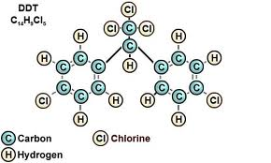

Slide 35
Polychlorované bifenyly (PCBs)
technická směs 210 kongenerů široce využívaná v průmyslu pro své výjimečné vlastnosti.
V uzavřených zařízeních : jako chladicí náplně elektrických transformátorů, dielektrické kapaliny v kondenzátorech, teplosměnné kapaliny, antikorozní hydraulické kapaliny a mazadla.
V otevřených systémech: na výrobu impregnačních materiálů a barviv, lepidel, aditiva do stavebních hmot, dále těsnicí kapaliny, na výrobu pesticidů...
výroba byla v bývalém Československu zakázána v roce 1984, úhrnná produkce se uvádí 24 000 t.
v současné době se používají pouze v uzavřených systémech, značná množství jsou uložena a čekají na likvidaci přijatelným způsobem. Nezanedbatelná část produkce byla pravděpodobně v minulých letech likvidována nelegálně.

Slide 36
Účinky PCBs na živé organismy:
Kumulace v tukových tkáních.
Poškození jater.
Poškození krvetvorné tkáně.
Poškození reprodukčních schopností organismů.
Podezřelé z karcinogenních účinků.

Slide 38
Dioxiny
Jsou to toxické polychlorované organické heterocyklické sloučeniny.
vznikají při spalování organických látek obsahujících chlor (např. odpadů z PVC).
vznikají také v metalurgii, při výrobě cementu, bělení buničiny chlórem nebo při nejrůznějších požárech, při chemických výrobách , kde se k syntézám používá chlor (např. výroba pesticidů – agent orange).
Mimořádně toxické látky.
Způsobují poškození reprodukčních funkcí živočichů i člověka.
Poškozují hormonální soustavu a imunitní systém.
Mají prokázané karcinogenní účinky.

Slide 39
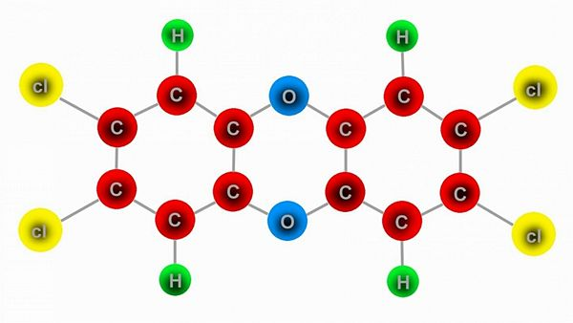

Slide 40
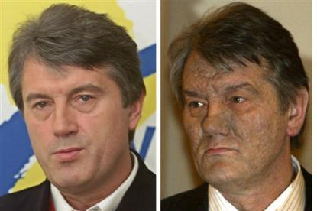
Následky otravy tetrachlorodibenzo-p-dioxinem (Viktor Juščenko 2004).

Slide 41
Polycyklické aromatické uhlovodíky (PAHs)
Jsou to aromatické ohlovodíky, obsahující v molekule nejméně 2 kondenzovaná benzenová jádra.
Vznikají při nedokonalém hoření organických látek, ale také při kouření a tepelné úpravě potravin (uzení, pečení, smažení a grilování masa nad 200 °C).
Významným zdrojem je i průmysl: výfukové plyny, výroba železa, oceli, hliníku, koksu, dehtu, sazí, zvláště při použití zastaralých technologií.
Prokázané mutagenní teratogenní a karcinogenní účinky.
Poškozují imunitní systém a reprodukční funkce.
Při metabolické detoxikaci produkují sekundární karcinogeny.
U pokusných zvířat, snížení plodnosti a vývojové vady.

Slide 42
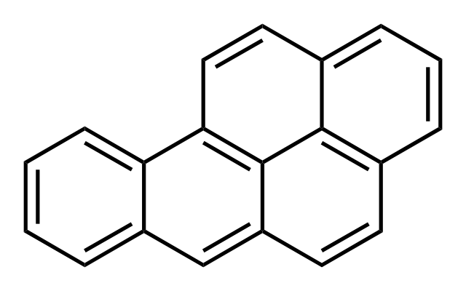
Molekula benzo(a)pyrenu

Slide 43
Cesty průniku POPs do lidského organismu
POPs vstupují do prostředí z ruzných zdrojů a může tak dojít k pronikání těchto látek do potravních řetězců jako příklad lze uvést spalování odpadu, kdy může jednak docházet k jejich emisím do ovzduší, pokud nejsou spalovny vybaveny odpovídajícími stupni čištění spalin; jednak jsou vysoké koncentrace POPs vázány na povrchu částic popílku.
Pokud tento není ukládán na specializovaných skládkách, mohou se POPs dostávat do ovzduší, vod i půd a mohou tak pronikat do potravních řetězců.
Množství POPs, které se dostávají do lidského organismu dýcháním, požíváním potravy nebo kontaktem s pokožkou, nepředstavují okamžité ohrožení zdraví (akutní otravu).

Slide 44
Je však nutné mít na zřeteli, že působení POPs je dlouhodobé a v současné době nelze předpovědět na základě obsahu těchto látek v lidském organismu, zda konkrétní člověk onemocní například rakovinou nebo ne.
Je také nutné si uvědomit, že na organismus člověka i jiných druhů nepusobí pouze POPs, ale celá řada dalších faktorů.
v lidském organismu se v současné době nacházejí i jiné, neméně škodlivé chemické látky, uplatňuje se vliv nesprávné výživy, stav imunitního systému organismu, dědičnosti i další faktory.
Hranice propuknutí některé tzv. civilizační choroby je u každého jedince zcela individuální a nikdo ji v současné době nedovede jednoznačně určit.

Slide 45
V případě některých škodlivin, včetně POPs, je sice možné na základě údajů získaných hlavně z dlouhodobých pokusů na zvířatech a odhadnuté průměrné denní dávky určité lidské populace hodnotit riziko poškození zdraví této populace, tento údaj je však hrubým odhadem poskytujícím pouze všeobecnou informaci.
Dalším problémem je také to, že dosud je k dispozici minimum informací o synergických účincích více různých POPs přítomných v organismu vedle sebe, případně jejich spolupůsobení s dalšími chemickými látkami a tyto látky jsou v reálném prostředí nejčastěji přítomny v podobě komplikovaných směsí.

Slide 46
POPs jsou v současné době všudypřítomné a expozici živých organismů těmito látkami se prakticky nelze vyhnout.
Je tedy nutné - nejrůznějšími cestami od mezinárodních dohod až po každodenní činnost každého občana - dosáhnout toho, aby množství, které se každodenně dostává do organismu, nepřekročilo jistou, ještě tolerovatelnou hranici.

Slide 47
Toxické účinky POPs - shrnutí
laboratorní experimenty publikované v odborné literatuře potvrzují fakt, že řada persistentních organických polutantů má škodlivé účinky na lidské zdraví.
mnohé z nich mohou poškozovat vnitřní orgány (játra, ledviny, žaludek), mohou poškozovat imunitní, nervový a dýchací systém, pusobí na hladiny jaterních enzymů, zpusobují reprodukční poruchy (například poškození plodu, jeho sníženou hmotnost, spontánní potraty).
narušují hormonální rovnováhu.
některé z nich také vyvolávaly u experimentálních zvířat vznik zhoubných nádorů.

Slide 48
vysoké dávky dioxinu, furanu a PCBs (profesionální expozice, konzumace potravin náhodně kontaminovaných vysokými hladinami těchto látek) vedou ke vzniku znetvořujících, těžko léčitelných vyrážek, tzv. chlorakné.
neexistují přímé důkazy o poškození zdraví běžné lidské populace při expozici obvyklými denními dávkami POPs, i když existují předpoklady vycházející z dlouhodobých studií, že odpovědnost například za zvyšující se výskyt rakoviny prsu mohou mít látky, jako jsou PCBs, DDT či jeho metabolit DDE (dichlordifenyldichlorethylen).

Slide 49
DĚKUJI VÁM ZA POZORNOST

